Slide 1

Ⅷ硫磺Ⅳ汽提装置开工培训
中国石化镇海炼化公司
SINOPEC ZHENHAI REFINING & CHEMICAL COMPANY

Slide 2
一、试车前检查
二、公用系统清洗、吹扫、气密
三、硫磺装置能耗因素分析
四、硫磺装置节能措施
五、装置典型案例分析
六、思考题
Contents
目 录

Slide 3

一、试车前检查
1、准备事项
序号 | 建议
1 | 施工单位自检工程质量合格，由工程处组织的工程质量专业验收组对工程质量按规范进行验收初评合格。
2 | 塔、容器等设备已经检查验收合格并封好人孔。
3 | 全装置阀门丝杆已组织人力除锈上油，开关灵活，所有阀门的手轮、背帽已配备齐全。
4 | 生产调度系统已按要求落实好水、电、汽、风、氮气、燃料气及原料、氢气的供应准备工作。
5 | 物资部分已备足试车过程中所需的备品配件及化工原材料。
6 | 装置内消防设施已配备齐全；地沟和下水井中杂物已清除干净，用水冲洗检查下水管道已畅通，并盖好井盖。
7 | 管线的油漆、保温、标识基本完成。
8 | 由施工单位拆除所有孔板、调节阀、压力表、出装置计量表等，并妥善保管好，以便管线吹扫、冲洗后再装上去，孔板、阀门、流量计等复位时安装的垫片必须质量合格、全新，同时施工建设单位要准备好机泵入口各种规格的过滤网。
9 | 由施工单位拆除单机试运时不需要的临时设备和部分脚手架，做到工完、料净、场地清，道路、通道畅通无阻。
中国石化镇海炼化公司
SINOPEC ZHENHAI REFINING & CHEMICAL COMPANY

Slide 4
一、试车前检查
工艺检查
1）阀门的盘根、压杆、大盖是否把紧，法兰垫片的规格、材质和安装是否符合要求，螺栓是否拧紧、扣满，阀门的类型和型号是否符合设计要求，配件是否缺少，阀门丝杆是否上黄油；
2）阀门安装的位置是否合适，手轮的方向是否正确，阀门开关是否灵活；
3）热力管线是否具备生产要求的热补偿结构；
4）管线直径的大小，管壁厚度是否符合设计要求，管线该用不锈钢的是否被其它材料代用；
5）管线的支、吊、托设施是否安装，固定、润滑支撑件配置是否合理；
6）管线的去向是否正确，是否挡道或容易伤害人身安全；
7）管线低点的排污阀、管线各吹扫头是否安装，安装是否合适；
8）管线外表面是否涂防腐漆，油漆的颜色是否符合标准要求；
9）对照盲板表，管线上的“8”字盲板方向是否正确，该装的
地方是否装上，垫片是否齐全；
10）高温管线外保温是否完好，保温材料和保温质量是否符合
设计要求
中国石化镇海炼化公司
SINOPEC ZHENHAI REFINING & CHEMICAL COMPANY

Slide 5

一、试车前检查
工艺检查
11）易堵塞管线的伴热情况是否良好，伴热管线的数量和伴热方式能否满足实际需要；
12）管线上的温度计、压力表和采样阀是否安装；
13）管线上的单向阀和疏水器的方向是否正确，管线的介质和走向标示是否正确；
14）夹套伴热良好，无死角，自流液硫管线安装坡度符合要求，夹套冷凝水排放是否为最低点；
中国石化镇海炼化公司
SINOPEC ZHENHAI REFINING & CHEMICAL COMPANY

Slide 6
一、试车前检查
静设备检查
1）基础是否下沉，有无裂缝，地脚螺栓是否松动变形、缺损；
2）根据设备出厂竣工图和铭牌核对设备的壁厚、材质、设计压力、设计温度等是否符合设计要求，焊缝外观是否良好；
3）设备进出法兰、人孔、手孔的垫片和螺栓、螺帽材质、规格是否符合要求，安装质量是否良好；
4）设备附件是否齐全好用，安全阀、压力表、温度计、液面计、放空阀、排污阀及连接件的配件是否齐全，各种压力表、温度计、液面计等选型和量程是否合适，校检合格。安全阀的定压是否符合标准，上下游阀、跨线阀及阀体有无铅封，导淋阀有无堵头；
5）设备有无接地，接地是否牢固，设备连接形式是否符合要求；
6）该保温的设备外壁是否进行了保温，保温厚度、质保书内容
是否符合要求；
7）设备内部设施是否符合设计要求，是否有杂物及遗忘的工具；
8）设备是否进行过水压试验，试验压力是否符合要求；
中国石化镇海炼化公司
SINOPEC ZHENHAI REFINING & CHEMICAL COMPANY

Slide 7

一、试车前检查
静设备检查
9）检查换热器、废热锅炉、炉子、反应器的活动支座是否被水泥盖住，滑动支座的可动性良好，能否满足设备热胀冷缩的要求，减磨件是否安装；
10）炉子、反应器是否按要求进行隔热内衬，检查耐火浇注料、耐火砖等施工质量，内衬有无裂缝，有无遗漏项目，自燃干燥时间是否足够，工序中间接点验收是否齐全；
11）核实各烧嘴外商提供的材料清单，该装的构件是否装上去，配件是否全部到货，检查烧嘴内部衬里有无损坏，喷嘴内有无杂物，构件安装是否与图纸一致；
12）检查反应器支撑格栅的安装是否符合要求，丝网安装是否平整，规格和材质是否合格，丝网与丝网以及丝网与反应器内壁有无间隙，丝网压条是否牢固，确认催化剂或瓷球是否会下漏，催化剂规格与丝网规格是否匹配；
中国石化镇海炼化公司
SINOPEC ZHENHAI REFINING & CHEMICAL COMPANY

Slide 8
一、试车前检查
静设备检查
13）检查急冷塔、吸收塔和再生塔内部构件，填料高度等是否符合设计和安装要求，分布器安装的水平度是否符合要求，各浮阀塔盘的浮阀上下是否灵活，集液箱安装是否牢固，杂物是否清理干净，破沫网的厚度是否符合要求，塔盘和通道板安装是否牢固；
14）检查液硫池内层施工的质量情况，池底有无地下水渗漏，有无杂物遗留，伴热管线进出池壁是否有套管和密封，形式是否合理。空气鼓泡器安装是否规范，溢流堰下液硫双阀能否自由开关，液硫泵入口部分伴热和润滑良好，液硫池顶部盖板牢固，液硫泵入口高度符合要求，过滤网安装好；
15）地下罐内部附件安装是否牢固，杂物是否清理干净，内部伴热管线固定是否牢固；
16）检查硫冷凝器和反应炉废热锅炉以及相关管线安装是否有
坡度，坡度是否符合设计要求，设备内有无积硫死角，
硫捕集丝网和厚度是否符合要求，废热锅炉内件是否齐全。
中国石化镇海炼化公司
SINOPEC ZHENHAI REFINING & CHEMICAL COMPANY

Slide 9
一、试车前检查
动设备检查
空冷风机的风叶和皮带是否完好，用手盘动风机，叶片和壳体无摩擦，防护罩安装牢固，风叶安装角度
泵进出法兰的平行度、同心度和径移值是否在允许偏差内，轴转动方向正确
泵的入口是否安装过滤器，过滤器的过滤等级；机械密封是否正确安装，润滑油或润滑脂是否加好。
空气鼓风机的循环水冷却系统和润滑油循环系统是否完好，入口过滤器和消音器是否安装，单向阀方向是否正确
中国石化镇海炼化公司
SINOPEC ZHENHAI REFINING & CHEMICAL COMPANY

Slide 10
一、试车前检查
仪表检查
调节阀安装方向、调节阀的风开风关、调节阀的开关是否灵活，全开全关时阀杆是否到位，编号是否与流程图一致
测量位置、引线阀位置是否便于操作；安装位置是否满足工艺需要，操作人员更换是否方便，对照流程图是否有遗漏，指示仪表的量程是否合适。
火焰检测仪、红外测温仪、在线分析仪、报警仪；切断阀位置及开关；点火枪能否自动送电，点火枪伸缩是否到位，回讯器指示是否到位、火花强度等
中国石化镇海炼化公司
SINOPEC ZHENHAI REFINING & CHEMICAL COMPANY

Slide 11
一、试车前检查
操作站检查
1
键盘、鼠标、操作屏、ESD站等是否好用，操作椅是否完好
流程图画面、总貌画面、点/组操作画面、趋势画面、报警画面等是否准确，操作报表、报警记录、操作信息记录、系统维护记录是否齐全，操作权限是否满足操作需要
2
检查装置安全联锁是否调试合格，联锁内容是否符合工艺需要；装置开工程序是否调试合格，程序内容是否符合工艺需要；装置各仪表回路是否调试合格，复杂回路投用能否符合工艺需要
3
4
检查DCS硬按钮是否灵活好用，指示是否正确，是否符合开工程序和安全联锁要求
中国石化镇海炼化公司
SINOPEC ZHENHAI REFINING & CHEMICAL COMPANY

Slide 12
一、试车前检查
安全、环保设施检查
消防蒸汽和消防水线上的胶管是否齐全，消防栓是否完好，消防竖管是否打压合格；
各设备安全阀及安全排空管线的安装是否正确，放空管线是否加固；
所有安全防护设备诸如灭火器、硫化氢检测仪、可燃气体检测仪是否按要求安装，是否好用；
装置平台和框架的爬梯和扶栏是否符合安全规定
检查装置区内所有电机是否采用防爆电机，灯光照明是否采用防爆灯；
检查是否按设计要求配备便携式硫化氢报警仪、空气呼吸器、防毒面罩；
检查仪表配电箱是否按设计划定的防爆等级采用相应防爆措施；
检查酸性气是否做到密闭脱液，密闭送液和密闭采样，设备和管线所有排污阀是否加盲板或管帽；
检查装置含油污水系统和雨水系统是否分开，有无污水排入雨水系统。
中国石化镇海炼化公司
SINOPEC ZHENHAI REFINING & CHEMICAL COMPANY

Slide 13
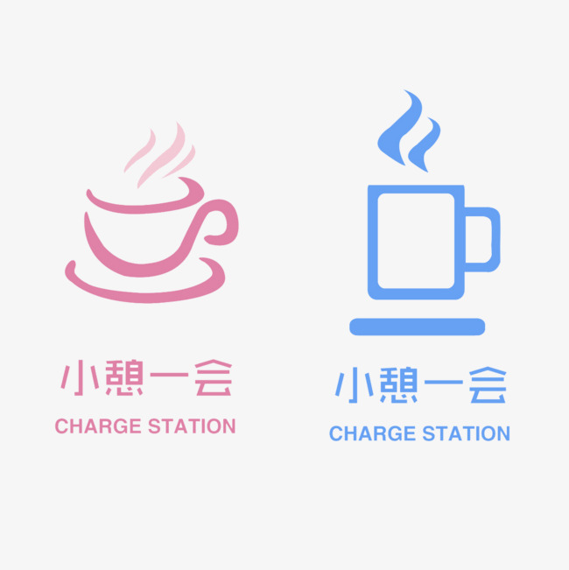

Slide 14
一、试车前检查
二、公用系统清洗、吹扫、气密
三、装置吹扫、贯通、试压
四、动设备电机单试、联动试车
五、烘炉烘器及催化剂装填
六、投料试车
Contents
目 录

Slide 15
二、公用系统清洗、吹扫、气密
气、风系统——净化风、非净化风、氮气
装置外系统管线
爆破吹扫
进装置阀前脱法兰
装置内管线
先主管线（最好爆破）
吹扫后，净化风罐内部进人擦干净
注意事项
按要求穿戴好劳保
高处作业开关阀门要带好安全带
中国石化镇海炼化公司
SINOPEC ZHENHAI REFINING & CHEMICAL COMPANY

Slide 16

二、公用系统清洗、吹扫、气密
水系统——新鲜水、循环水、除盐水
流程确认、盲板确认
入设备前法兰脱开
逐路进行，压力表引线、导淋见水
法兰复位、管线试压
课后作业——新鲜水、循环水、除盐水至各用水点流程
中国石化镇海炼化公司
SINOPEC ZHENHAI REFINING & CHEMICAL COMPANY

Slide 17

二、公用系统清洗、吹扫、气密
蒸汽系统——1.0MPa蒸汽
装置引蒸汽前，先将蒸汽管线各低点放空阀、排凝阀打开，排尽管线内存水，防止水击损坏管线。对装置内管线、设备支吊架在蒸汽吹扫前做好三维冷态标记记录，在吹扫过程中注意变形量。
流量计拆除；
控制阀没有副线的接短接贯通流程；
蒸汽疏水器吹扫前应该拆下，防止吹扫杂物进入疏水器；
关注DN25小管线蒸汽疏通情况；
暖锅蒸汽；
消防蒸汽；
伴热阀组、伴热线；
先主管、后分支；
缓慢引汽，汽到哪人到哪；
压力表引线、导淋见汽；
中国石化镇海炼化公司
SINOPEC ZHENHAI REFINING & CHEMICAL COMPANY

Slide 18
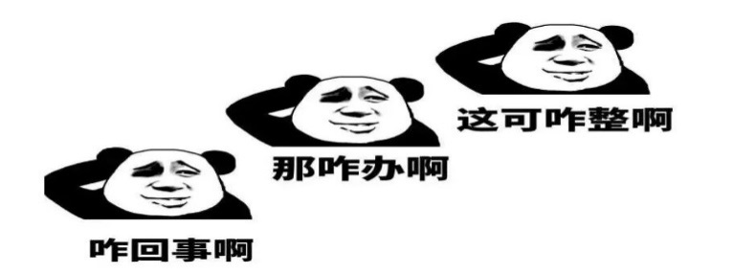
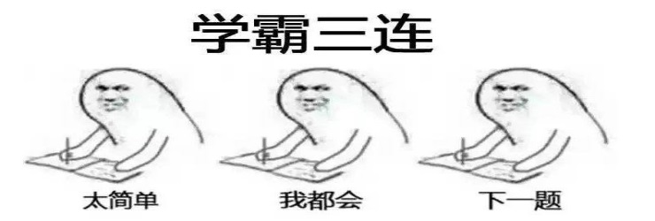
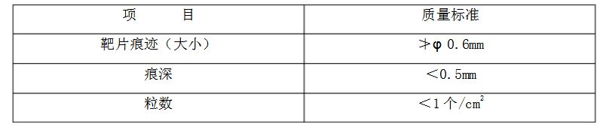
二、公用系统清洗、吹扫、气密
蒸汽系统——3.5MPa蒸汽
打靶目的？
如何打靶？
如何确认合格？
1
中压蒸汽用户多为汽轮机蒸汽透平所用，蒸汽中含有铁锈、焊渣会损坏汽轮机透平的叶片。
打靶目的
2
流量孔板、调节阀拆除；确认靶位，水压试验合格；吹扫时流速一般不低于30米/秒；按升温—降温—升温循环3次，每次1~2小时；吹扫结束后安装靶板。
如何打靶
3
如何确认合格
靶板连续两次合格为通过
中国石化镇海炼化公司
SINOPEC ZHENHAI REFINING & CHEMICAL COMPANY

Slide 19
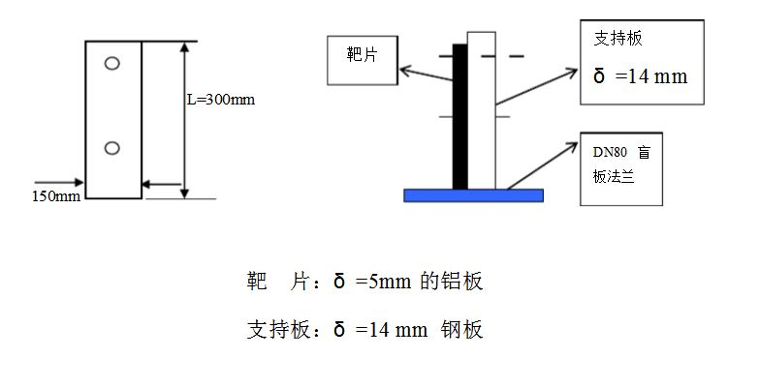
二、公用系统清洗、吹扫、气密
蒸汽系统——3.5MPa蒸汽靶板制作
中国石化镇海炼化公司
SINOPEC ZHENHAI REFINING & CHEMICAL COMPANY

Slide 20
一、试车前检查
二、公用系统清洗、吹扫、气密
三、装置吹扫、贯通、试压
四、动设备电机单试、联动试车
五、烘炉烘器及催化剂装填
六、投料试车
Contents
目 录

Slide 21


三、装置吹扫、贯通、试压
系统吹扫
1、换热器、塔、容器、管线以及各机泵等安装好经过检验的压力表；
2、与炉子、烧嘴、反应器、风机等不能进蒸汽的设备相连的管线上应上盲板，防止管线吹扫时蒸汽窜入设备；
3、内防腐设备不得进蒸汽吹扫；
4、流量计、调节阀吹扫前应拆下；
5、泵入口拆法兰(或短节)，放空干净后再通过副线吹扫，蒸汽不得进入泵缸；
6、仪表引线应同工艺管线一起吹扫试压。
原则
硫磺装置：蒸汽及凝结水系统、酸性气系统、酸性水系统、酸性气放低瓦系统、瓦斯系统、天然气系统、氢气系统、液硫线和废气线系统、溶剂系统。
汽提装置：原料水系统、蒸汽及凝结水系统、低瓦系统、汽提塔系统、净化水系统、轻污油系统、尾气系统、溶剂系统。
中国石化镇海炼化公司
SINOPEC ZHENHAI REFINING & CHEMICAL COMPANY

Slide 22
三、装置吹扫、贯通、试压
系统吹扫——课后作业
硫磺低压蒸汽及凝结水—陈恒恒
原料水系统—关景元
酸性气、酸性水—陈佳
蒸汽及凝结水—杨超
低瓦系统—戴武俊
低瓦、尾气系统—雷林川
液硫线及废气线—王金辉
汽提塔系统—郑燕飞
瓦斯、天然气、氢气系统—丁健
净化水系统—郑浩巍
溶剂系统—陈颖、于永君
溶剂系统—孙靖轩
轻污油系统—张可
中国石化镇海炼化公司
SINOPEC ZHENHAI REFINING & CHEMICAL COMPANY

Slide 23
一、试车前检查
二、公用系统清洗、吹扫、气密
三、装置吹扫、贯通、试压
四、动设备电机单试、联动试车
五、烘炉烘器及催化剂装填
六、投料试车
Contents
目 录

Slide 24
四、动设备电机单试、联动试车
电机单机试车
要求
requirement
1、试运时间：75千瓦以上的电机试运24小时，75千瓦以下的电机试运8小时；
2、振动不超过0.06mm/s；
3、电机温度不大于规定值或符合铭牌要求；
4、电机转向正确。电流表有良好指示，DCS上风机运行指示灯与运行情况相符合；
5、启动停止开关灵活好用，安全可靠；
6、滑动轴承温度不大于80℃，滚动轴承温度不大于100℃，电机轴承换油；
7、接地牢固，符合要求
中国石化镇海炼化公司
SINOPEC ZHENHAI REFINING & CHEMICAL COMPANY

Slide 25
四、动设备电机单试、联动试车
空冷风机单机试车
启动前的准备及检查：
1）电机系统符合验收标准。
2）风机系统安装正确无误，各零部件安装正确。所有螺栓已拧紧。
3）检查电动机和起动设备的接地装置是否良好和完整，接线是否正确，接地是否良好。
4）启动电机，检查风机旋转方向是否正确（迎风看风机为顺时针方向旋转）。
启动前的准备及检查：
1）拨动风机开关，启动风机。
2）空载运转8小时以上。
3）期间检查风机振动，晃动情况。
4）检查皮带传动情况。
5）检查电机声音和温度。
6）检查风机风量可调情况。
中国石化镇海炼化公司
SINOPEC ZHENHAI REFINING & CHEMICAL COMPANY

Slide 26
四、动设备电机单试、联动试车
离心泵试运
启动前的准备及检查：
1）设备管线贯通吹扫完毕。
2）机泵拆洗安装完毕。
3）机泵入口过滤器装上过滤网。
4）有关工艺管线，流量仪表安装校对完毕，各紧固件、螺栓无松动。
5）控制阀、孔板、法兰安装完毕。
试运要求和注意事项：
1）设备管线水冲洗完毕即可启动机泵打水试运。
2）水试运时，有流量表要启动流量表，泵流量为额定负荷70～80%，电机在额定电流运行1小时。
3）为了保证单机试运正常，塔、容器内的水液面要保持平衡30～70%，防止泵抽空。
4）在试运过程中，以水代介质，做到不跑水、不串水、不憋压，不损坏设备。
中国石化镇海炼化公司
SINOPEC ZHENHAI REFINING & CHEMICAL COMPANY

Slide 27
四、动设备电机单试、联动试车
风机试车
准备工作
1）自动控制系统满足仪表控制部分要求，联系机、电、仪对自保联锁系统进行确认；
检查润滑油系统
1）检查油箱是否干净有无杂物或水分。
2）用滤油机加入合格的防锈汽轮机油。
3）检查油路在安装过程中有无损坏。
4）开起辅油泵检查转向以及油压等。
5）改好油流程，启动辅助电动油泵，建立油循环，确认油管路返油箱安全减压阀设定值为0.2MPa。
6）确认润滑油各供油点供油正常。根据情况用电加热器及冷却器控制油温度在35～45℃范围。
7）停润滑油辅助电动油泵，并打至自动启动位置，当润滑油系统压力降至0.07MPa，辅助油泵会自动启动，并有声光报警。
8）试运行辅助油泵，使油循环3小时，然后清洗油过滤器。
9）检查油冷器水线安装是否正确，有无泄漏。
中国石化镇海炼化公司
SINOPEC ZHENHAI REFINING & CHEMICAL COMPANY

Slide 28
四、动设备电机单试、联动试车
风机试车
单试主电机
1）拆卸联轴器，使电机能单独运行。
2）送电。
3）检查前后轴瓦是否得到润滑。
4）检查电机、电源接头、静电接地良好。绝缘电阻、开工按钮良好。
5）检查确认电机及其附属设备、电仪系统施工或检修完毕，各连接部件、地脚螺栓等紧固良好。
6）启动电机，检查转动方向是否正确，若反转，重新调试。
7）运转两小时左右，检查电机振动、杂音及轴承与电机定子温度上升情况。
启动风机运行检查
1）防喘振阀的打开和关闭时间。
2）止回阀的功能。
3）出口压力变化情况。
4）润滑油压和油温是否稳定，调整油冷器水流量。
5）手动调试入口导叶系统。
6）调试安全监测、测压、测温系统以及紧急停机按钮。
7）测试正常起动与停机程序。
8）电机过载保护（入口导叶限位器）。
9）正常工作温度下，润滑油泄漏情况。
中国石化镇海炼化公司
SINOPEC ZHENHAI REFINING & CHEMICAL COMPANY

Slide 29
四、动设备电机单试、联动试车
联动试车目的：
1）检验设备可靠性是否能满足生产需要。
2）检查工艺流程是否畅通。
3）使操作人员进一步熟悉操作、掌握工艺流程，达到能熟练地操作使用有关仪表、设备和机泵开停与切换操作等。
4）水冲洗和试漏。
联动试车应具备的条件：
1）电源已接通，电机试运合格。
2）装置公用工程引入，含油污水井，雨水井全部畅通无阻，保证足够的供水。
3）机泵单机试运完毕。
4）设备和管线已用蒸汽贯通，吹扫和试压。
5）保运单位根据需要对机泵端封作更换盘根或机械密封的准备。
联动试车程序
1）水冲洗、试压、单机试运。
2）空气吹扫、联运。
3）水联运。
4）气密性试验。
5）程序中的每一项应严格按照方案步骤进行，发现的问题立及时整改，并作好相关记录。
中国石化镇海炼化公司
SINOPEC ZHENHAI REFINING & CHEMICAL COMPANY

Slide 30
四、动设备电机单试、联动试车
水冲洗
1、泵流量一般卡在额定值的70～80%，电机电流要卡在额定电流的80%以上，并在此条件下运转2小时以上，记录最大流量和压力；
2、水冲洗时，不允许将塔装满，塔底液面应控制在正常范围内，要有专人看现场塔液面
硫磺
汽提
除盐水、除氧水系统
急冷水系统
酸性水系统
溶剂系统
脱硫塔系统
碱液罐、注碱线
轻污油系统
原料水系统
净化水系统
酸性水系统
含油污水系统
尾气处理系统
中国石化镇海炼化公司
SINOPEC ZHENHAI REFINING & CHEMICAL COMPANY

Slide 31
四、动设备电机单试、联动试车
空气吹扫、联运
1）主风机。
2）焚烧炉风机。
3）碱洗单元空气风机。
4）氧化风机。
联运目的：
1）系统空气吹扫完毕，设备和管线内杂物吹扫干净。
2）打通正常生产流程，及时发现存在问题。
3）投用部分仪表，检查风机以及联锁可靠性。
4）进一步考验反应炉空气鼓风机和焚烧炉空气鼓风机
中国石化镇海炼化公司
SINOPEC ZHENHAI REFINING & CHEMICAL COMPANY

Slide 32


四、动设备电机单试、联动试车
试压、气密
1）进一步检查阀门、法兰、管线有无泄漏现象。
2）对酸性气系统的设备、管线，过程气系统的设备、管线，尾气净化单元溶剂再生系统的设备、管线在试压的基础上还必须做气密性试验。
01
试压目的
4）设备做气密性试验时应防止设备超压，升、降压应该缓慢，升压时派专人盯牢现场压力表。
5）发现漏点应作好记录，及时通知施工单位处理，直到无泄漏为止。
6）预先准备好肥皂水、喷壶、刷子、盲板等。
1）冷换设备一程试压，另一程必须打开放空，以免憋坏设备，水冷要关进、出水阀，打开放空。
2）各设备如有副线均需过汽、水、气等，流量计走副线。
03
注意事项
3）联系仪控部，仪表引出线可在吹扫干净的基础上一起试压。
4）达到试验压力后保持压力10分钟，检查泄漏情况（蒸汽线达到蒸汽压力后即可检查、查漏）。
5）试压时升压要缓慢，达到指标后要逐一检查各焊缝、法兰、人孔、阀门、仪表引压点等处。
中国石化镇海炼化公司
SINOPEC ZHENHAI REFINING & CHEMICAL COMPANY

Slide 33
四、动设备电机单试、联动试车
试压、气密方法——水介质
1
反应炉废热锅炉E-8101壳程、焚烧炉废热锅炉E-8111壳程和蒸汽过热器E-8110管程，启动给水泵用除盐水试压。按1.0MPa、2.0MPa、3.0MPa、4.OMPa和4.5MPa进行升压。
2
硫冷凝器E-8102、E-8103、E-8104壳程，蒸汽发生器E-8112壳程，利用除氧水泵试压
急冷水过滤器S-8101和急冷水空冷器AC-8101，启动急冷水泵用除盐水试压；贫富液换热器E-8107壳程、贫液过滤器S-8102、贫液空冷器AC-8102及贫液后冷器E-8114，启动贫液泵用新鲜水试压。
3
4
贫富液换热器E-8107管程，启动富液泵用新鲜水试压；溶剂收集液过滤器S-8103，利用溶剂泵进行试压
注意：
升压时末端阀严禁关死。
中国石化镇海炼化公司
SINOPEC ZHENHAI REFINING & CHEMICAL COMPANY

Slide 34

四、动设备电机单试、联动试车
试压、气密方法——蒸汽介质
酸性气预热器E-8106管程以及空气预热器E-8105管程
液硫伴热盘管E-8109
02
03
捕集器V-8113以及所有蒸汽夹套
04
重沸器E-8108管程
01
排污罐V-8104用蒸汽试压
05
中国石化镇海炼化公司
SINOPEC ZHENHAI REFINING & CHEMICAL COMPANY

Slide 35



四、动设备电机单试、联动试车
试压方法——空气介质
01
反应炉、反应炉废热锅炉管程、在线炉、克劳斯反应器
02
尾气净化炉、尾气净化反应器、急冷塔
03
硫冷凝器管程、蒸汽发生器、空气预热器
04
焚烧炉、蒸汽过热器壳程、焚烧炉废锅管程
05
碱洗塔、相变换热器管程
中国石化镇海炼化公司
SINOPEC ZHENHAI REFINING & CHEMICAL COMPANY

Slide 36
四、动设备电机单试、联动试车
试压方法——非净化风、氮气介质
1
2
酸性气分液罐V-8101、POX酸性气分液罐V-8116用非净化风试压
3
回流罐V-8106用非净化风试压
再生塔T-8103、重沸器E-8108壳程用非净化风试压
再生塔顶空冷器AC-8103用非净化风试压
4
5
酸性气预热器E-8106壳程用非净化风试压
6
瓦斯罐V-8103用氮气试压
7
酸性气排液罐V-8102用氮气试压
中国石化镇海炼化公司
SINOPEC ZHENHAI REFINING & CHEMICAL COMPANY

Slide 37
一、试车前检查
二、公用系统清洗、吹扫、气密
三、装置吹扫、贯通、试压
四、动设备电机单试、联动试车
五、烘炉烘器及催化剂装填
六、投料试车
Contents
目 录

Slide 38
五、烘炉烘器及催化剂装填
烘炉烘器准备及要求
目的：为了排除耐火浇注料中所含的表面吸附水和结晶水，防止在炉子升温时发生水分的急剧蒸发导致对炉衬的破坏；同时检验各炉子、各反应器在正常操作温度下的运行情况。
暴露的设备和管线存在问题，并由施工单位处理完，对于中间交接时遗留下来的尾项，在点火前应全部整改完。
01
正式操作的烘炉、烘器升温曲线须由设计单位、生产厂家签名确认并上墙。
02
设备、仪表、联锁确认正常，相关的塔、设备加水至正常液位。
03
操作人员完成现场培训，掌握装置开停工、事故处理、正常调节及岗位操作。
04
中国石化镇海炼化公司
SINOPEC ZHENHAI REFINING & CHEMICAL COMPANY

Slide 39
五、烘炉烘器及催化剂装填
烘炉烘器步骤
装置引氮气
投用减压阀
各炉子点火、升温
按升温曲线升温
急冷塔建立液位
炉子和反应器热空气干燥
投用空气预热器
装置引燃料气
分析氧含量合格
除氧器投用
与煮炉方案协同进行
注意：
炉子点火操作必须按操作法进行，一次点火不成，必须按点火程序有足够的空气或氮气吹扫，防止点火时发生爆炸。炉子点着后，并确保安全联锁系统好用，做到在紧急情况下，能自动关闭空气和瓦斯阀。。
中国石化镇海炼化公司
SINOPEC ZHENHAI REFINING & CHEMICAL COMPANY

Slide 40
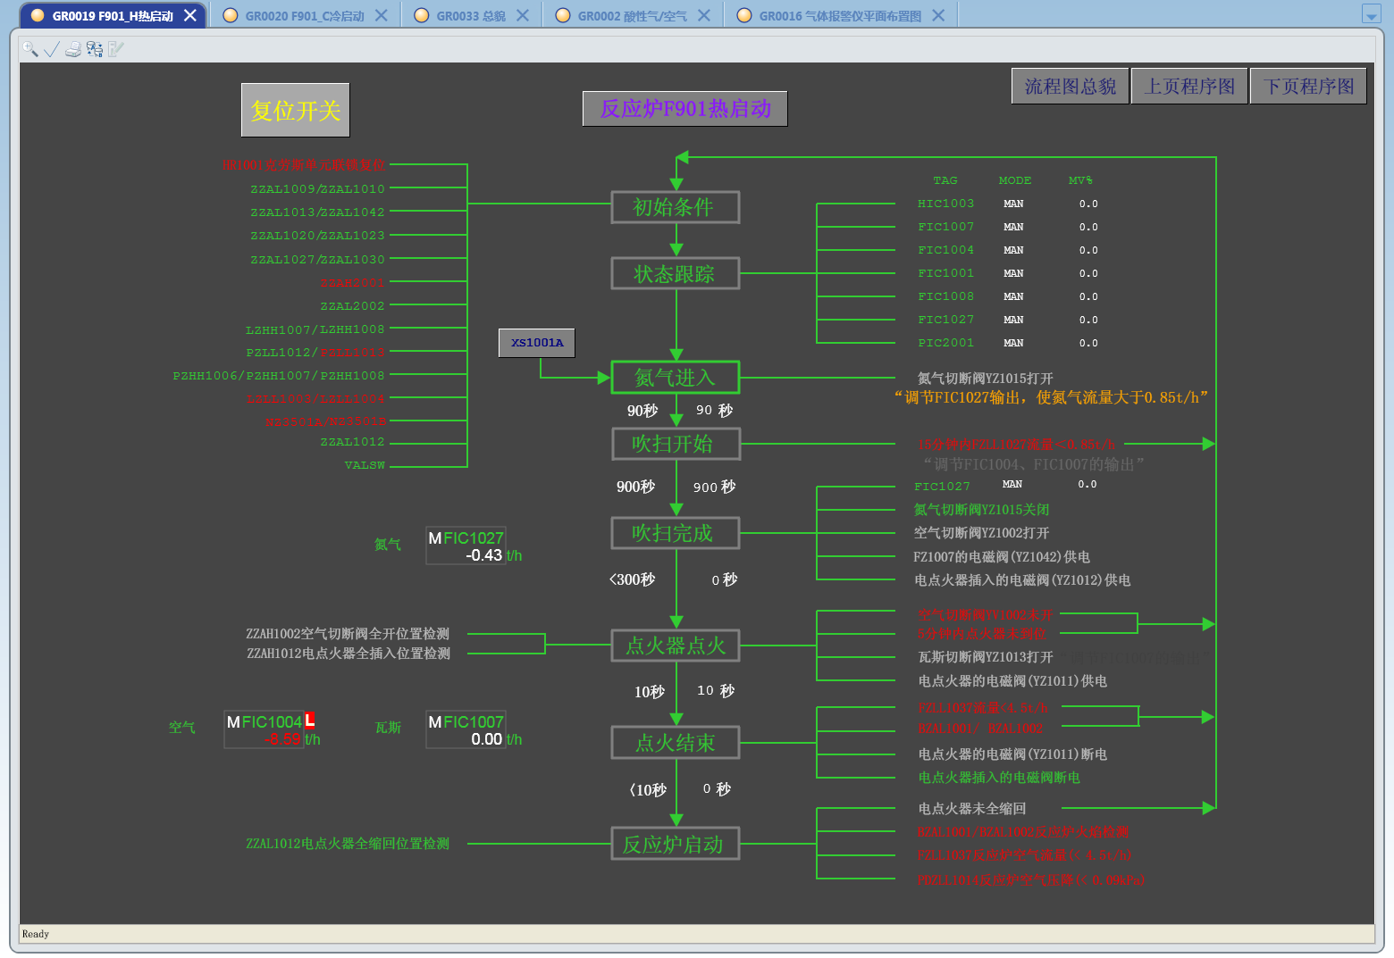
五、烘炉烘器及催化剂装填
装置开停工程序——反应炉热启动
中国石化镇海炼化公司
SINOPEC ZHENHAI REFINING & CHEMICAL COMPANY

Slide 41
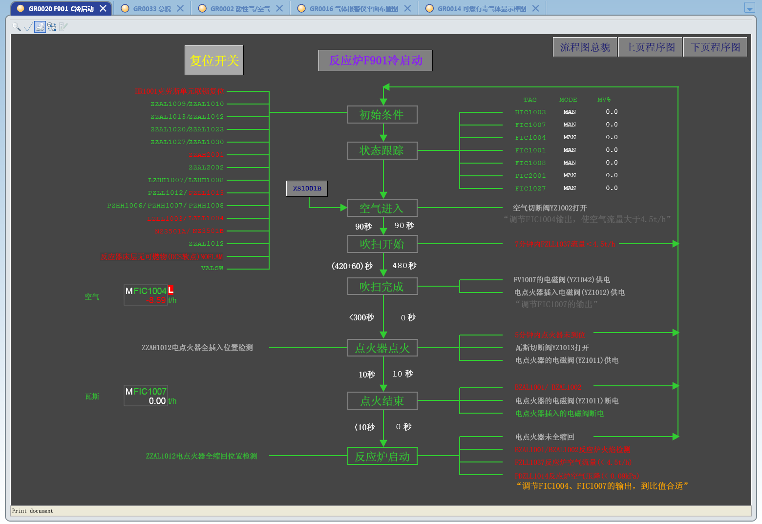
五、烘炉烘器及催化剂装填
装置开停工程序——反应炉冷启动
中国石化镇海炼化公司
SINOPEC ZHENHAI REFINING & CHEMICAL COMPANY

Slide 42
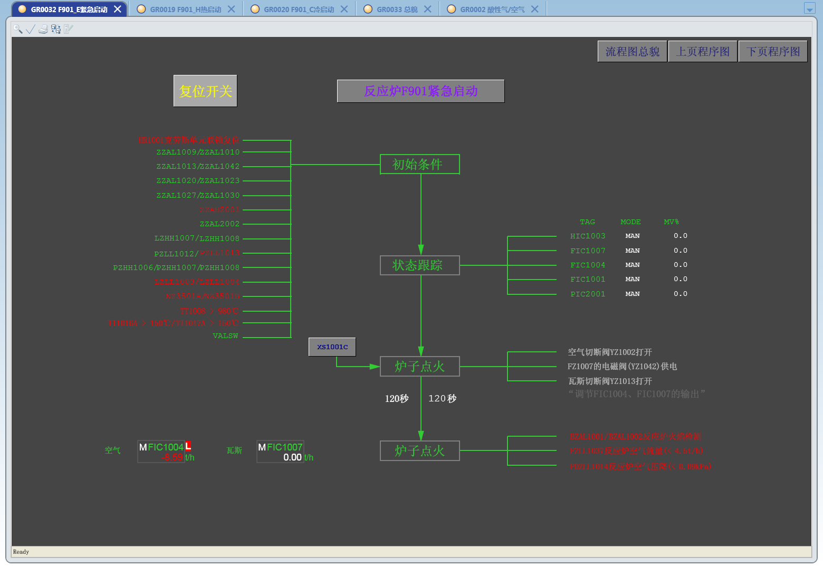
五、烘炉烘器及催化剂装填
装置开停工程序——反应炉紧急启动
中国石化镇海炼化公司
SINOPEC ZHENHAI REFINING & CHEMICAL COMPANY

Slide 43
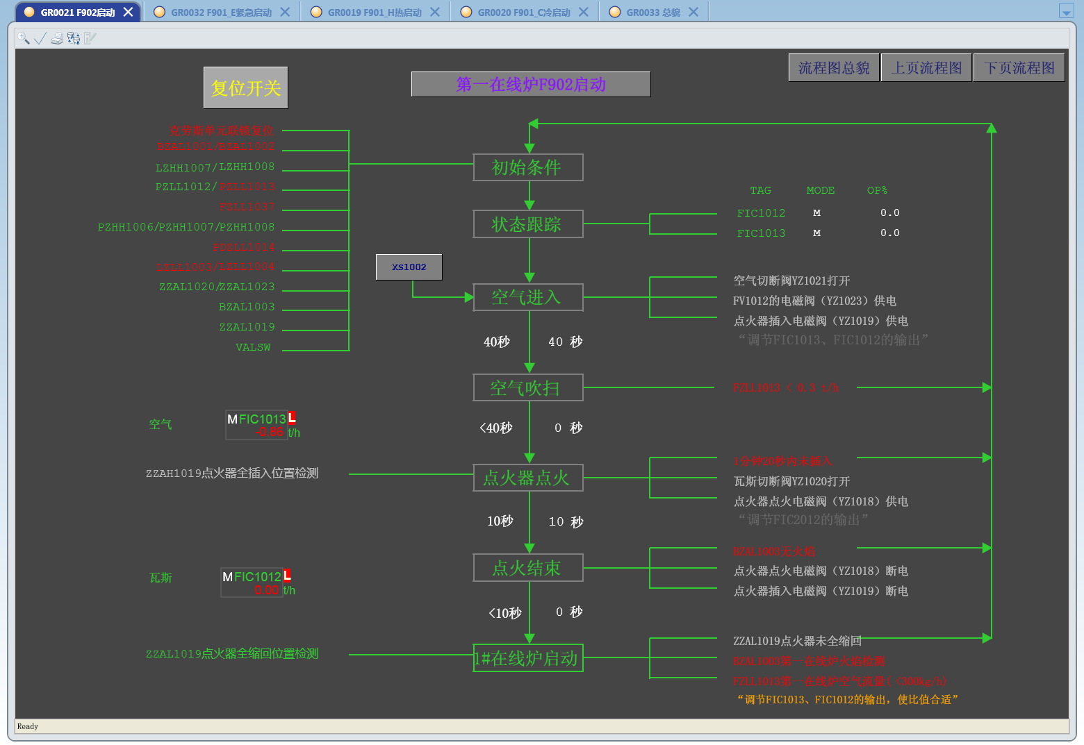
五、烘炉烘器及催化剂装填
装置开停工程序——第一在线炉启动
中国石化镇海炼化公司
SINOPEC ZHENHAI REFINING & CHEMICAL COMPANY

Slide 44
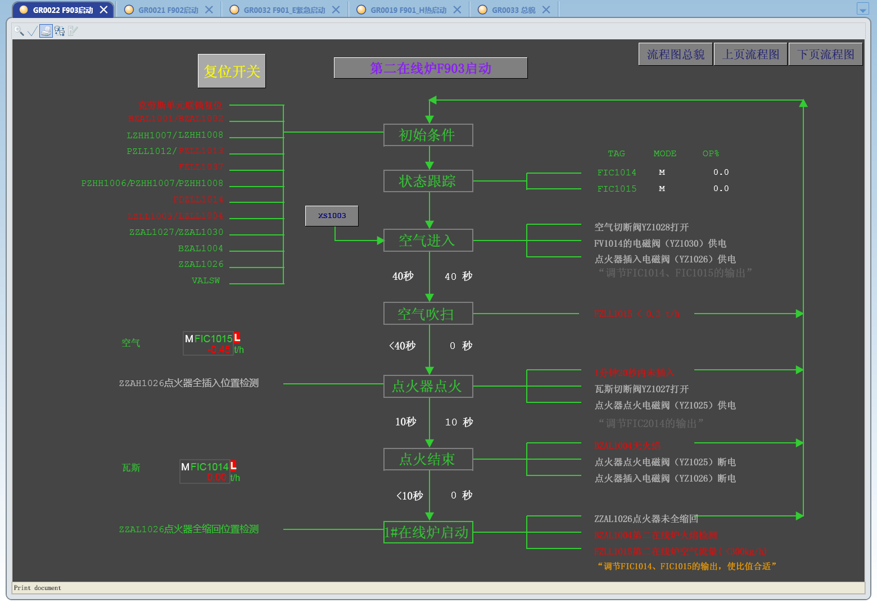
五、烘炉烘器及催化剂装填
装置开停工程序——第二在线炉启动
中国石化镇海炼化公司
SINOPEC ZHENHAI REFINING & CHEMICAL COMPANY

Slide 45
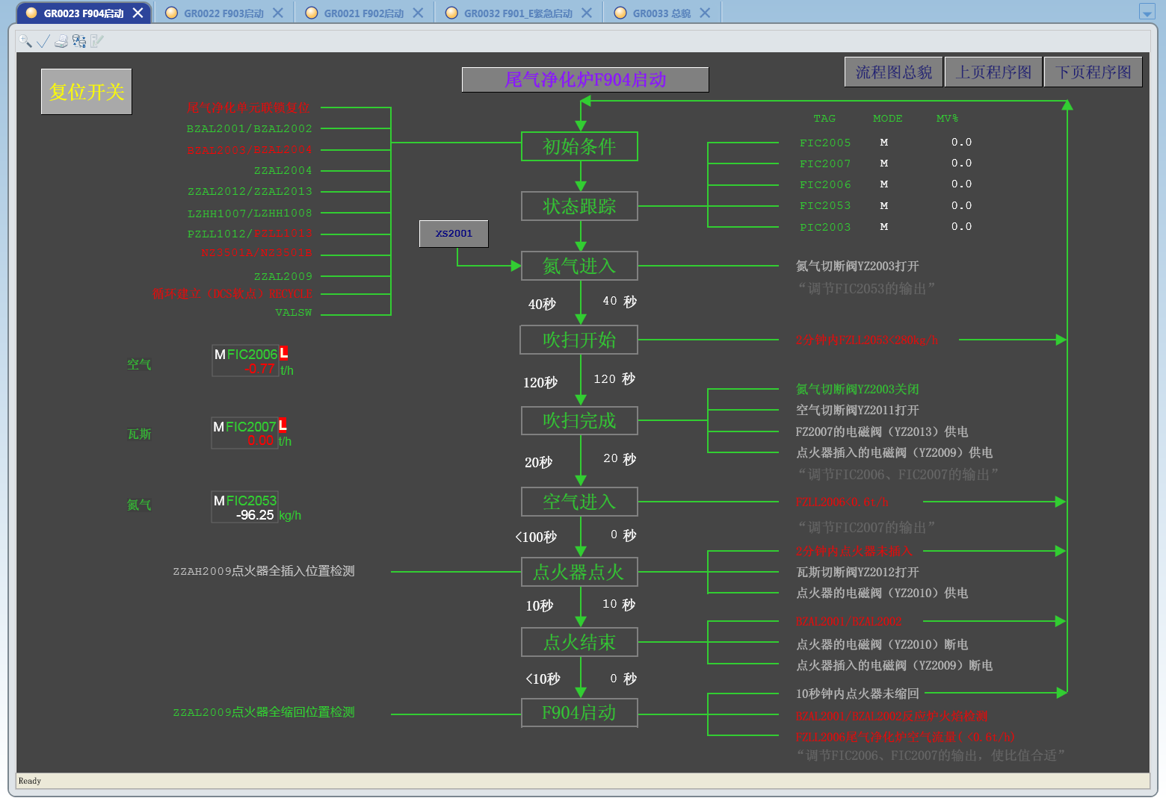
五、烘炉烘器及催化剂装填
装置开停工程序——尾气净化炉启动
中国石化镇海炼化公司
SINOPEC ZHENHAI REFINING & CHEMICAL COMPANY

Slide 46
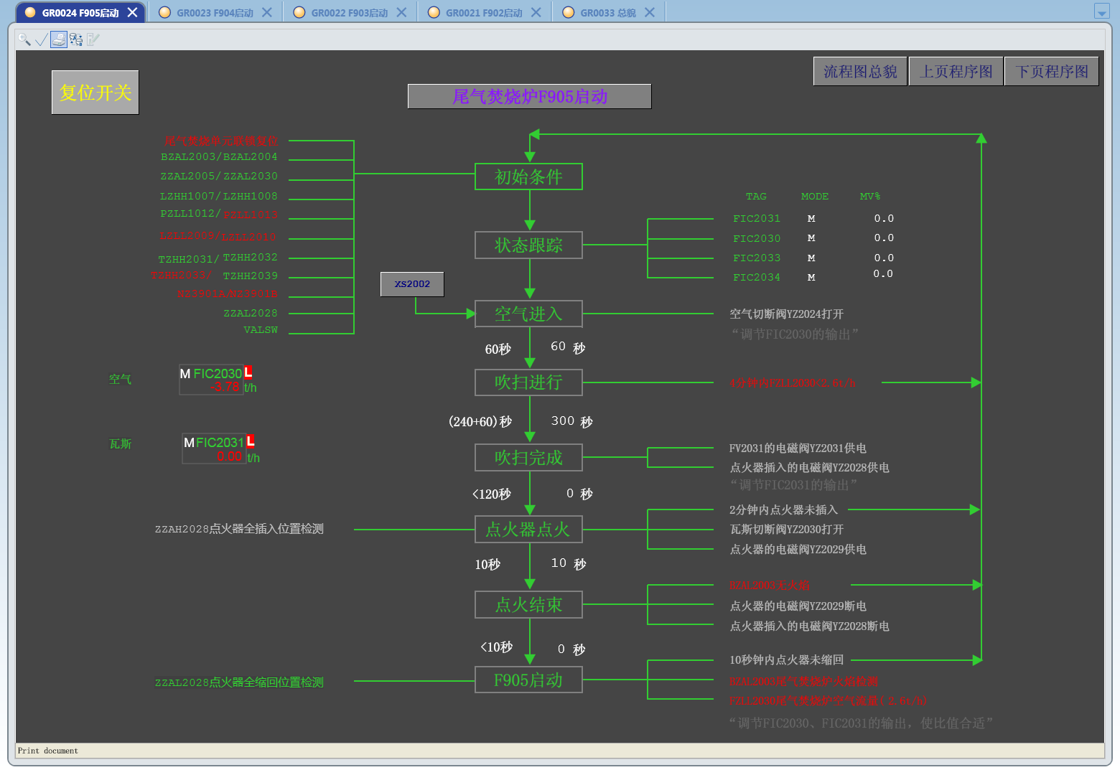
五、烘炉烘器及催化剂装填
装置开停工程序——尾气焚烧炉启动
中国石化镇海炼化公司
SINOPEC ZHENHAI REFINING & CHEMICAL COMPANY

Slide 47
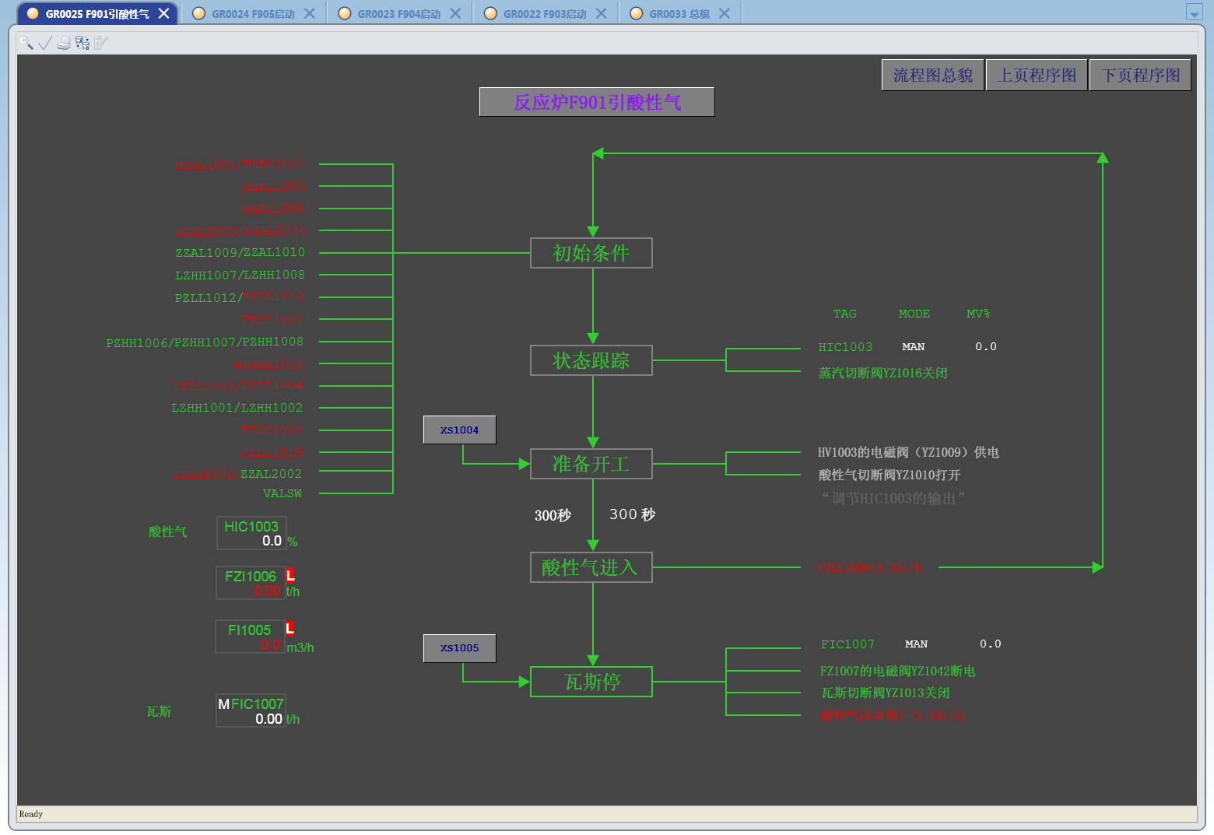
五、烘炉烘器及催化剂装填
装置开停工程序——反应炉引酸性气
中国石化镇海炼化公司
SINOPEC ZHENHAI REFINING & CHEMICAL COMPANY

Slide 48
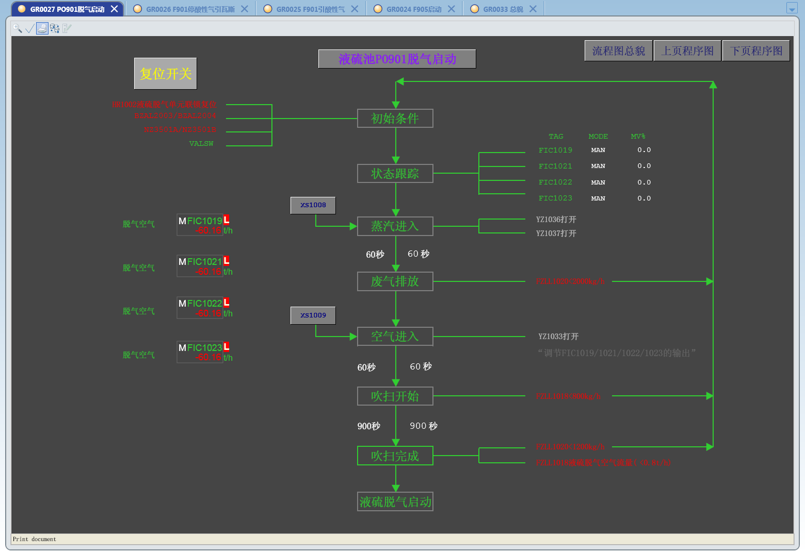
五、烘炉烘器及催化剂装填
装置开停工程序——液硫池脱气启动
中国石化镇海炼化公司
SINOPEC ZHENHAI REFINING & CHEMICAL COMPANY

Slide 49
五、烘炉烘器及催化剂装填
系统降温
前提：反应炉炉膛温度达到1350℃，焚烧炉炉膛温度达到720℃，反应器床层温度达到350℃，检查设备和管线的热应力情况；
反应炉开始以20℃/h的速度降温，当反应炉温度降至800℃时，焚烧炉开始降温；
瓦斯和氮气入装置盲板
当反应器温度降至150 ℃时，停相应加热炉；当反应炉和焚烧炉温度降至450℃时，关高压蒸汽出装置阀。
炉子和反应器温度降至最低时，停空气鼓风机；打开克劳斯和尾气净化反应器上下人孔，反应器自然降至常温，打开反应炉、焚烧炉人孔，在线炉大盖，自然降至常温。
中国石化镇海炼化公司
SINOPEC ZHENHAI REFINING & CHEMICAL COMPANY

Slide 50
五、烘炉烘器及催化剂装填
煮炉操作
煮炉目的
1）清除废热锅炉设备和管线内残留和形成的铁锈及其他污垢。
2）确保废热锅炉正常投用和长周期运行。
3）保证废热锅炉产出合格的蒸汽。
煮炉准备
1）反应炉废热锅炉E-8101、E-8111冲洗、水联运结束。
2）加药泵P-8112/A/B/C试运正常。
3）除盐水、循环水、蒸汽、氮气、加药管线流程畅通。
4）E-8101、E-8111各仪表校验合格，各联锁确认合格，并处于备用状态。
5）煮炉用化学药品Na3PO4•12H2O已准备足够。
6）装置系统已经升温至100℃。
中国石化镇海炼化公司
SINOPEC ZHENHAI REFINING & CHEMICAL COMPANY

Slide 51
五、烘炉烘器及催化剂装填
煮炉步骤
配制磷酸三钠药剂（20%），反应炉升温至100℃
03
03
除氧器投用，按工艺指标控制
02
02
01
01
12小时之后，在压力为0.25MPa进行第一次排污，3小时之后再进行一次排污，最后一次排污约在1/4操作压力下进行。
设备内水排净，开放空阀，仪表投用
04
04
注意：
煮炉期间炉水要每2小时采样分析一次，分析pH和磷酸根浓度。
煮炉结束后，炉水应全部放光，锅炉应用除盐水清洗至少两次。对炉水全部放光的操作，不能只采用放水的途径，而是采取联系进水与放水进行调整、置换，并在较低液位下进行。
。
中国石化镇海炼化公司
SINOPEC ZHENHAI REFINING & CHEMICAL COMPANY

Slide 52
五、烘炉烘器及催化剂装填
催化剂装填
物资准备：
1）联系物资装备公司准备好所需的催化剂，并落实催化剂数量符合要求。2）联系物装公司准备好所需的瓷球，并运至装置现场。
3）确认各反应器丝网已经按要求按照，与反应器器壁接触地方丝网已经全部填埋在衬里内。
工器具准备：
1）准备好必要的手套，防尘口罩、检修服、保护眼镜等劳保用品。
2）联系好装填催化剂所用的运输车和吊车。
3）准备好记录笔、卷尺、铲子、手电筒等用具。
现场准备：
1）反应器顶部和下部人孔打开，上部人孔封严。
2）反应器衬里已干燥完毕，内部温度降至常温。
3）入装置处瓦斯、氮气阀后已上盲板。
4）反应器内部已打扫干净，格栅安装平整，支架牢固，内衬符合要求。
。
中国石化镇海炼化公司
SINOPEC ZHENHAI REFINING & CHEMICAL COMPANY

Slide 53
五、烘炉烘器及催化剂装填
丝网、瓷球装填：
1、克劳斯反应器R-8101和R-8102已安装5目/英寸丝网，尾气净化反应器R-8103已安装4目/英寸丝网。
2、要求用钢丝穿过格栅孔固定，丝网与丝网拼接处重叠长度必须大于200mm，且应扎牢。
3、丝网在反应器内壁铺设高度为300mm，并将丝网周边固定在浇注料内，防止催化剂从间隙漏下。
4、克劳斯反应器R-8101和R-8102装填Ф8的瓷球，尾气净化反应器R-8103装填Ф10的瓷球。反应器瓷球装填高度为100mm。
5、尾气净化反应器R-8103在催化剂上层还应铺一层高度为100mm的瓷球。瓷球装填后应平整，保证反应器各点瓷球厚度相同
中国石化镇海炼化公司
SINOPEC ZHENHAI REFINING & CHEMICAL COMPANY

Slide 54
五、烘炉烘器及催化剂装填
催化剂装填：
按照催化剂厂家提供的装填方案进行装填。
第一反应器
1/3氧化铝基催化剂+2/3钛基催化剂
第二反应器
氧化铝基催化剂
加氢反应器
第一反应器
第二反应器
加氢反应器
加氢催化剂，钴钼系
中国石化镇海炼化公司
SINOPEC ZHENHAI REFINING & CHEMICAL COMPANY

Slide 55
五、烘炉烘器及催化剂装填
催化剂装填注意事项：
现场三种催化剂应有明显的标志区分，并分类堆放，禁止乱防，每次装一袋催化剂应对其型号、名称、外观进行确认
制硫催化剂防止粉尘进入呼吸道系统造成不适，Co和Mo的氧化物，其中氧化钴可能会引起皮肤过敏，因此装填时应尽量避免催化剂粉尘接触皮肤。
01
04
催化剂应从装料口倒入反应器，确保催化剂自由下落，下落高度不大于500mm
催化剂下落速度不能过快，防止丝网边缘脱离反应器内壁造成催化剂泄漏，因此装填初期应保证丝网边角压紧，并经常检查反应器底部有无催化剂掉下。
02
05
反应器装填催化剂后，人员进入不得随意踩踏催化剂，应在脚底放一块较宽木板，防止催化剂破损
06
反应器催化剂装填结束后，应把催化剂铺平，利用反应器内壁标记，核对催化剂装入量和水平度，最后检查反应器内有无工具遗留。
03
中国石化镇海炼化公司
SINOPEC ZHENHAI REFINING & CHEMICAL COMPANY

Slide 56
五、烘炉烘器及催化剂装填
空气吹扫：
第一反应器
封第一级克劳斯反应器R-8101顶部人孔，启动反应炉空气鼓风机，打开入反应炉空气切断阀和调节阀，用空气对R-8101内催化剂进行吹扫，吹扫气从反应器下部人孔排出，吹扫干净后停空气鼓风机，封R-8101下部人孔。
第二反应器
封第二级克劳斯反应器R-8102顶部人孔，启动反应炉空气鼓风机，用空气对R-8102 内催化剂进行吹扫，吹扫气从反应器下部人孔排出，吹扫干净后停空气鼓风机，封R-8102下部人孔。
气密
打开尾气旁路阀，启动主风机，逐渐关小尾气旁路阀，控制系统压力至0.05MPa ，检查第一，二克劳斯反应器（R-8101/2）和尾气净化反应器(R-8103)各人孔无泄漏，直至合格为止。
加氢反应器
封尾气净化反应器R-8103顶部人孔，打开尾气净化炉尾气入口阀，关闭尾气旁路阀，启动主风机，用空气对R-8103 内催化剂进行吹扫，吹扫气从反应器下部人孔排出，吹扫干净后停空气鼓风机，封R-8103下部人孔
中国石化镇海炼化公司
SINOPEC ZHENHAI REFINING & CHEMICAL COMPANY

Slide 57
一、试车前检查
二、公用系统清洗、吹扫、气密
三、装置吹扫、贯通、试压
四、动设备电机单试、联动试车
五、烘炉烘器及催化剂装填
六、投料试车
Contents
目 录

Slide 58
六、投料试车
应具备条件：
工程中间交接完成
联动试车已完成
人员培训已完成
供电系统已平稳运行
蒸汽系统已平稳运行
供氮、供风系统已运行正常
1
4
各项生产管理制度已落实
经上级批准的投料试车方案已向生产人员交底
2
化工原材料、润滑油（脂）准备齐全
备品配件已齐全
通讯联络系统运行可靠
5
3
6
物料贮存系统已处于良好待用状态
运销系统已处于良好待用状态
安全、消防、急救系统已完善
保运工作已落实
供排水系统已正常运行
中国石化镇海炼化公司
SINOPEC ZHENHAI REFINING & CHEMICAL COMPANY

Slide 59
六、投料试车
盲板拆除
热空气吹扫
拆除燃料气、氮气入装置盲板；各锅炉、容器加水至正常液位
启动风机，进行热空气吹扫；碱液罐收好碱液以备开工使用。
开工检查确认
点炉升温
工艺、设备、安全检查；
重点检查各点伴热效果；
开工期间装置警戒隔离
按点炉程序点炉，各炉子、反应器按升温曲线升温。
中国石化镇海炼化公司
SINOPEC ZHENHAI REFINING & CHEMICAL COMPANY

Slide 60
六、投料试车
溶剂系统建立热循环：
系统置换
溶剂配制
建立循环
溶剂热循环
调整操作
1
2
3
4
5
溶剂系统氮气置换，防止系统内含氧造成溶剂老化
吸收塔、再生塔建立液位，向塔内输送MDEA溶剂，化验分析浓度合格
启动贫液泵、富液泵、半贫液泵，打通流程，建立溶剂循环
再生塔重沸器引入蒸汽，按每小时20℃的速度进行升温
启动酸性水回流泵，投用空冷、水冷，使各指标满足工艺卡片要求
中国石化镇海炼化公司
SINOPEC ZHENHAI REFINING & CHEMICAL COMPANY

Slide 61

六、投料试车
碱洗单元建立循环：
相变换热器投用
启动空气风机
②
④
ON
⑤
①
③
调整操作，碱液pH7~8，密度1100kg/m3以下，废水COD<50mg/l
脱硫塔建立碱液循环
烟气引入碱洗塔
中国石化镇海炼化公司
SINOPEC ZHENHAI REFINING & CHEMICAL COMPANY

Slide 62

。
六、投料试车
加氢催化剂预硫化：
按照催化剂厂家提供的升温要求进行升温。
准备工作
床层温度达到要求
加氢炉改次化学计量燃烧
拆除氢气入装置盲板
投用氢分析在线分析仪
预硫化过程
建立氢气循环，拆除酸性气入装置盲板
引入酸性气，按催化剂厂家要求进行升温
预硫化尾气引入溶剂系统和碱洗单元
中国石化镇海炼化公司
SINOPEC ZHENHAI REFINING & CHEMICAL COMPANY

Slide 63
。
六、投料试车
引酸性气开工：
准备工作
液硫相关管线蒸汽伴热投用正常
炉子升温结束
H2S/SO2在线分析仪具备投用条件
酸性气盲板已拆除
液硫池作好接收液硫准备
酸性气分析合格
引入酸性气
开工程序满足要求
按引入酸性气程序引酸性气开工
调整操作，在尽量短时间内将克劳斯尾气引入加氢单元
观察各硫封液硫情况
联系化验分析液硫质量
中国石化镇海炼化公司
SINOPEC ZHENHAI REFINING & CHEMICAL COMPANY

Slide 64
五、烘炉烘器及催化剂装填
装置开停工程序——反应炉引酸性气
中国石化镇海炼化公司
SINOPEC ZHENHAI REFINING & CHEMICAL COMPANY

Slide 65
五、烘炉烘器及催化剂装填
装置开停工程序——液硫池脱气启动
中国石化镇海炼化公司
SINOPEC ZHENHAI REFINING & CHEMICAL COMPANY

Slide 66
谢谢
zrcc.sinopec.com

